Slide 1
Reset & Revert
Quote

Slide 2
Reset & Revert
Il arrive parfois de se tromper — un commit erroné ou une modification à annuler ?
Git propose :
git reset → Efface les commits
git revert → Annule un commit en créant un nouveau commit (historique préservé)"

Slide 3
Reset
git reset <commit>
git reset est la commande utilisée pour revenir à un commit précédent, en supprimant toutes les modifications faites après ce commit. Cela permet de restaurer l’état du projet à un point antérieur

Slide 4


Reset
Étape 1 : Trouver le commit précédent
Étape 2 : Restaurer le dépôt à un état précédent :

Slide 5
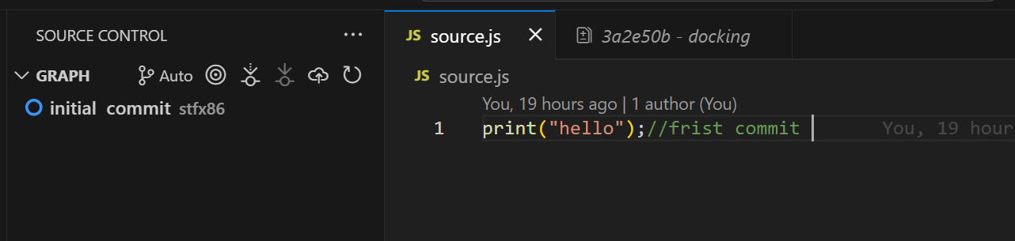
-1 git init
-2 echo “print(hello”);//first commit ” >> source.js
-3 git add source.js
--4 git commit –m”initial commit”

Slide 6
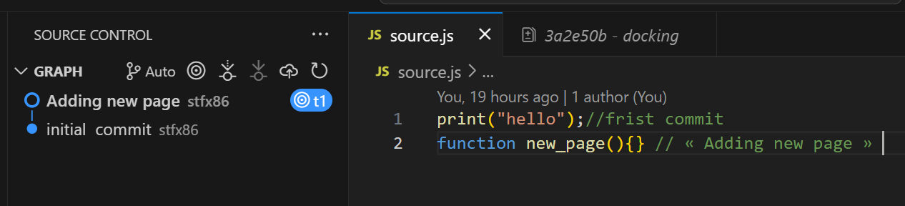
-2 echo “function new_.........” >> source.js
-3 git add source.js
-4 git commit –m”Adding new page”

Slide 7
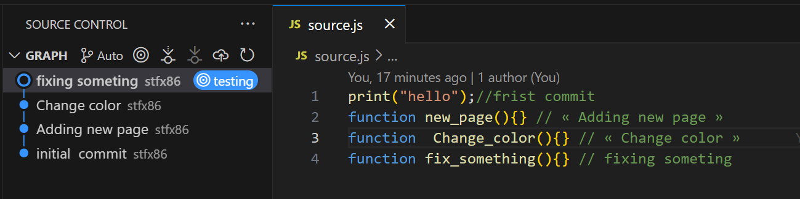
Example 1

Slide 8
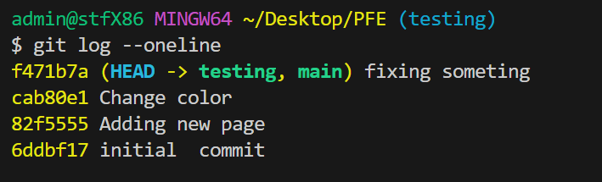
Étape 1 : Trouver le commit précédent par git log

Slide 9
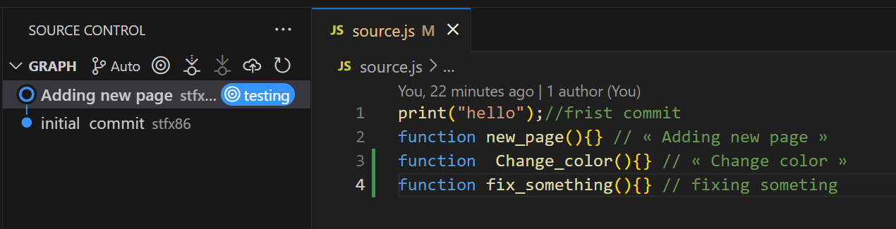
$ git reset 82f5555

Slide 10
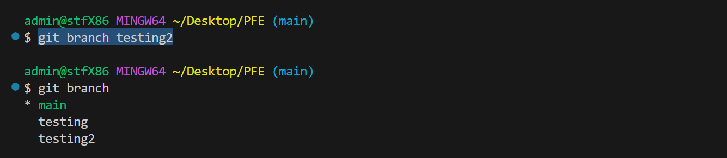
📝 Note :
Si tu specifie l’option -– hard
Elle réinitialise tout le commit, la zone de staging,
et même le dossier de travail.
Au contraire sans option qui garde les changements dans le dossier de travail

Slide 11
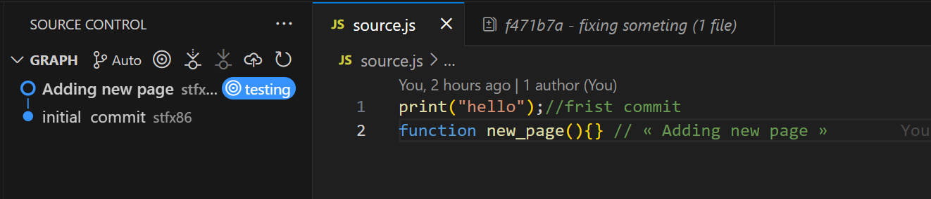
git reset --hard 82f555545

Slide 12


git revert <commit>
Revert est une commande qui annule un ancien commit en créant un nouveau commit, tout en gardant l'historique dans le log.
Étape 1
Étape 2

Slide 13
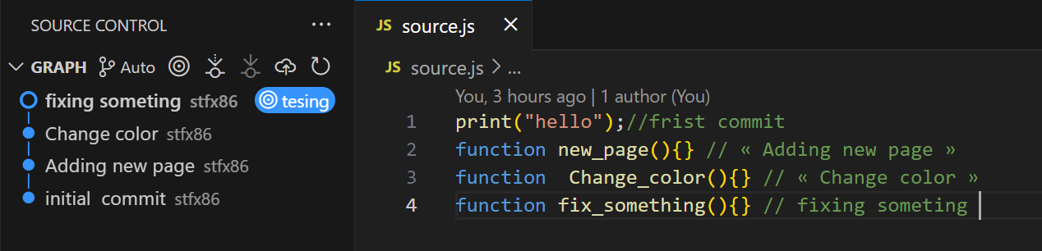
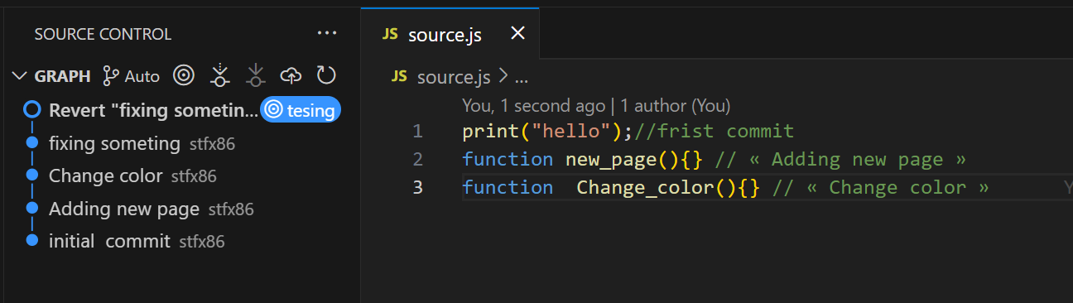
$ git revert HEAD

Slide 14

Gestion des branches

Slide 15
C’est quoi une branch
une branche Git est comme une copie séparée de votre projet. Elle vous permet de modifier votre code sans affecter la version principale. Vous pouvez passer d’une branche à une autre pour travailler sur différentes fonctionnalités ou corrections de manière indépendante.

Slide 16
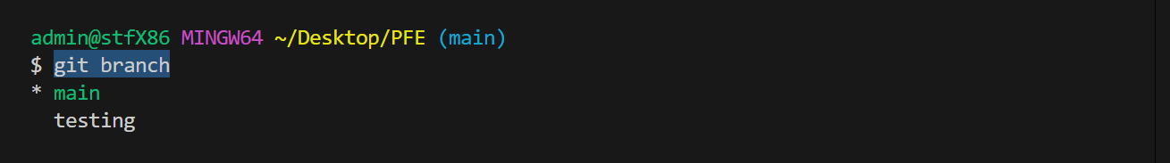
Commandes de base pour manipuler les branches
Liste toutes les branches du projet
Crée une nouvelle branche

Slide 17
📝 Note :
« Lorsqu’on crée une nouvelle branche, elle hérite de tout le contenu et de l’historique de la branche actuelle. »

Slide 18
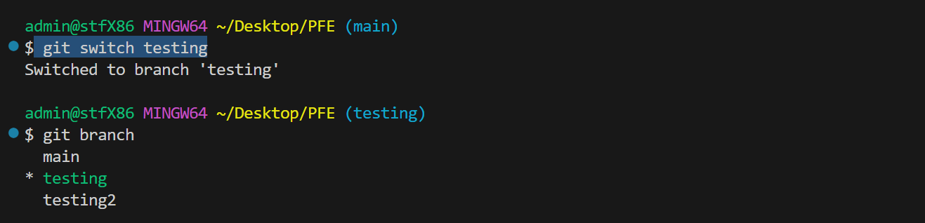
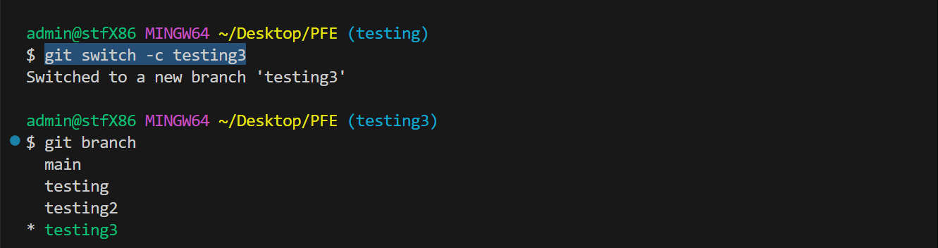
Basculer a une branche
Crée une nouvelle branche et y bascule au même temps

Slide 19
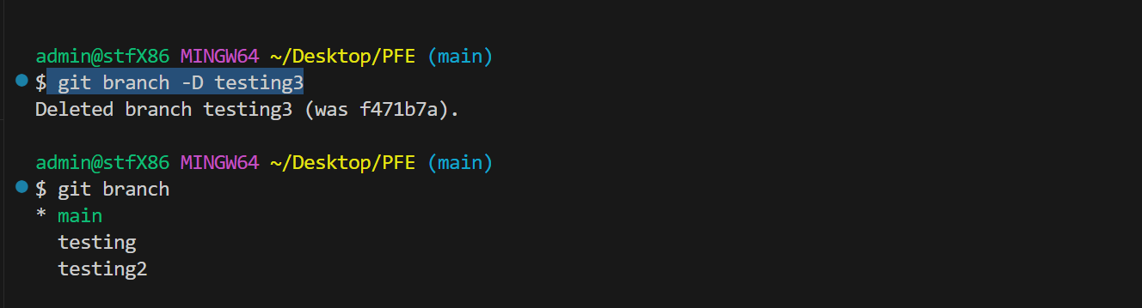
Supprime une branche

Slide 20
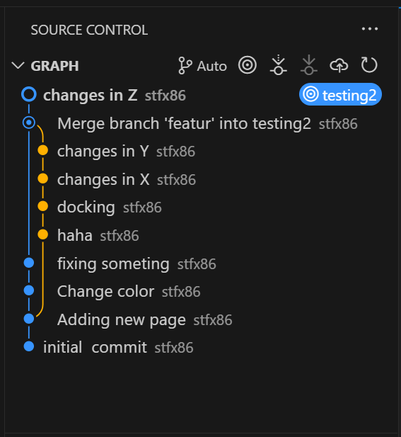

Fusionner des Branches dans Git
La fusion est le processus qui consiste à combiner les modifications d'une branche dans une autre. Le scénario le plus courant est de fusionner une branche de fonctionnalité dans la branche principale.

Slide 21
📝 Note :
« Avant de faire merge, il faut d’abord se déplacer vers la branche qui va recevoir les modifications. »

Slide 22


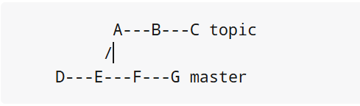
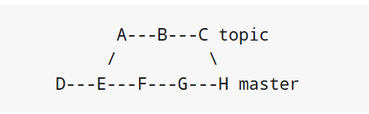
Example 1

Slide 23
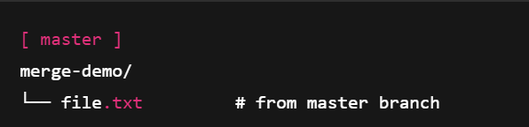
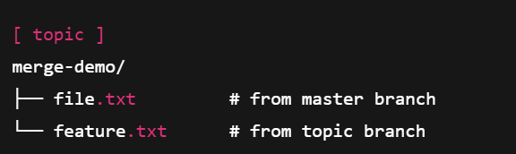
Example 2

Slide 24
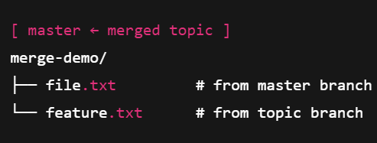
Example 2

Slide 25

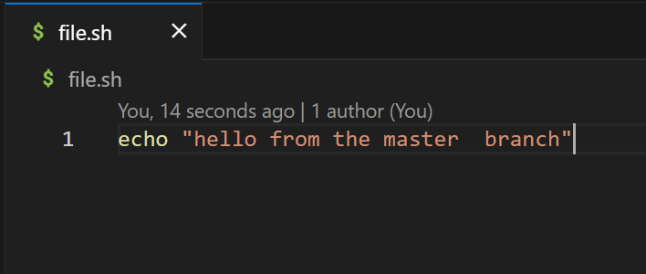
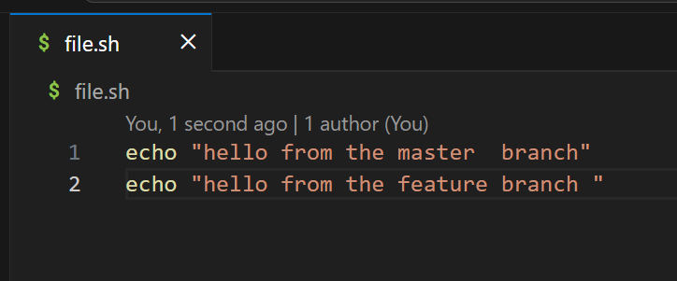

Example 3

Slide 26
Example 3

Slide 27
Example 3

Slide 28
Example 3

Slide 29
Example 3
MAIS
si tu modifies la même ligne dans les deux branches tu obtiendras un conflit de fusion

Slide 30
MERGE CONFLICT
Un conflit de fusion se produit lorsque Git ne peut pas combiner automatiquement les changements parce que deux branches ont modifié la même partie d’un fichier de manière différente.

Slide 31
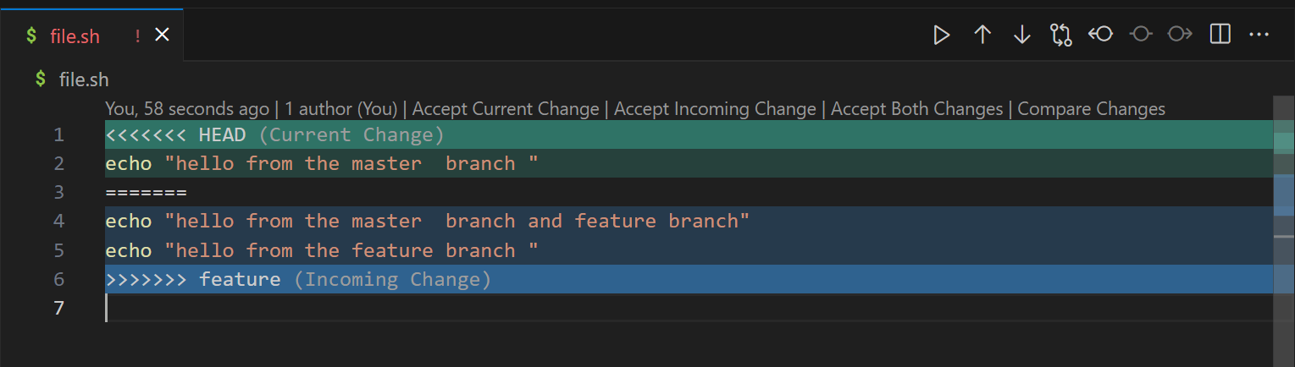
example
Pour résoudre le conflit, il suffit de supprimer les marqueurs (<<<<<<<, =======, >>>>>>>), de choisir le code que tu veux garder (ou même de fusionner les deux versions si nécessaire),

Slide 32
placer le fichier dans la zone de staging
$ git add file.sh
Et continue la fusion par
$ git commit

